Slide 1

ГАУ «КЦСОН города Каменска-Уральского»
Тема: «Гигиена и самогигиена
людей в пожилом возрасте.Правильный уход за телом».
ШПВ по направлению “Обучение навыкам ухода”
Руководитель: специалист по социальной работе Соломеина А.А.

Slide 2
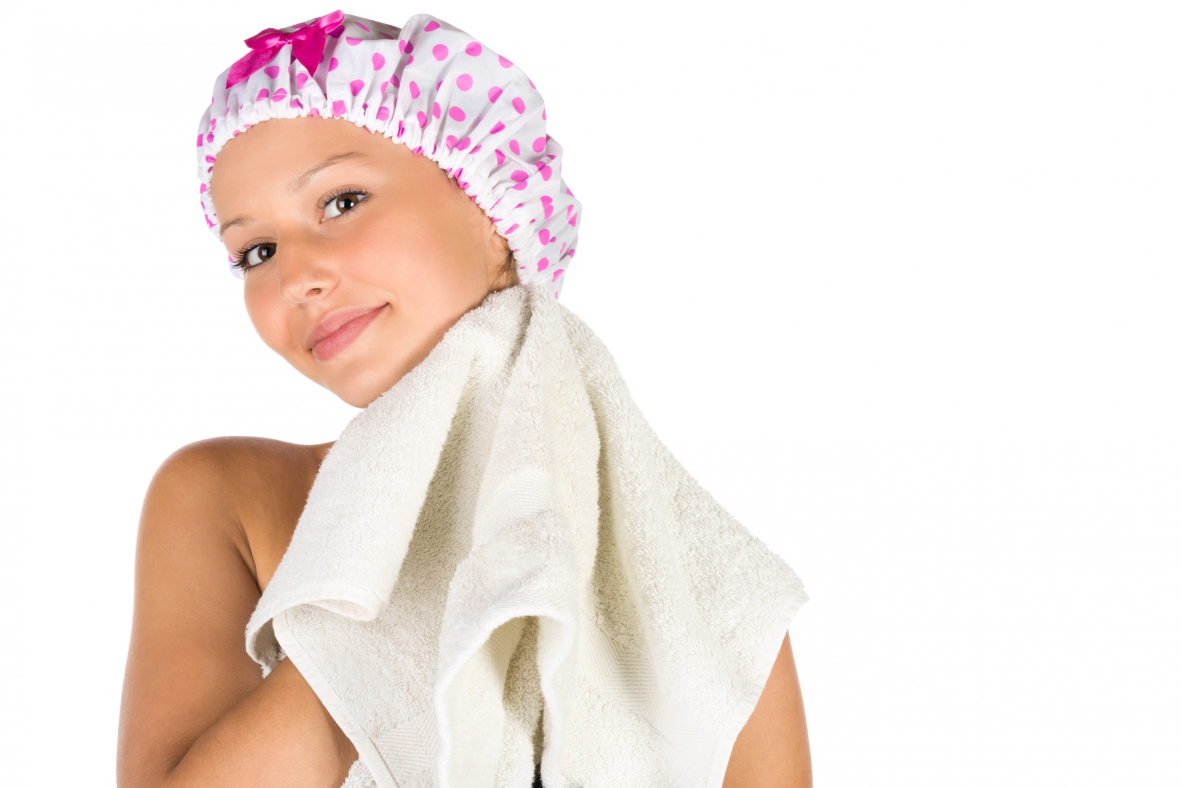
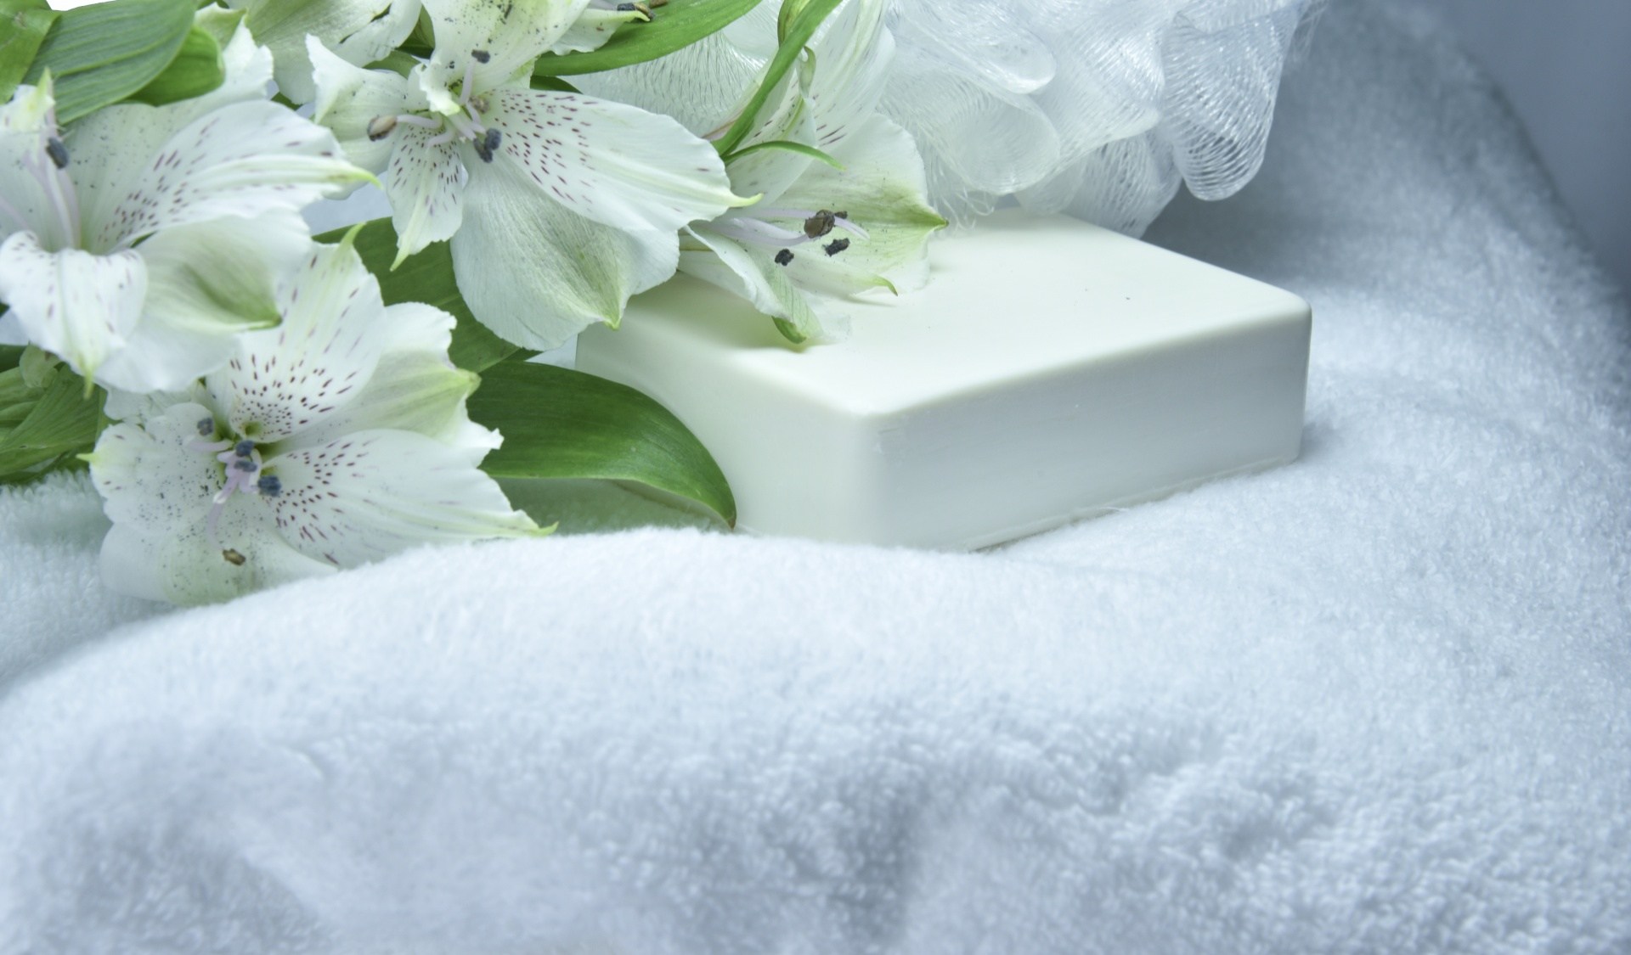
ОБЩЕЕ ПОНЯТИЕ о ГИГИЕНЕ
Понятие ГИГИЕНА -чрезвычайно емкое понятие. Оно включает в себя режим условий труда, отдыха, рациональное питание, соблюдение правил ухода за телом, применение гигиенических средств и многое другое. Личная гигиена-это свод правил поведения человека в быту или на производстве. В узком понимании- гигиеническое содержание тела, одежды, предметов домашнего обихода. Нарушение требований личной гигиены может негативно сказаться на здоровье не только одного человека, но и больших групп людей (коллективы,семьи, члены различных обществ)
РАЗДЕЛЫ ЛИЧНОЙ ГИГИЕНЫ: 1. Гигиеническое содержание тела( кожи, волос, полости рта, органов слуха, зрения,половых органов). 2. Гигиена индивидуального питания. 3. Гигиена одежды и обуви. 4.Гигиена жилища.

Slide 3
БЫТЬ КРАСИВЫМ В ЛЮБОМ ВОЗРАСТЕ,
правильный уход в пожилом возрасте.
Все органы человека с возрастом претерпевают изменения. Кожа и ее придатки(волосы и ногти) не являются исключением. Кожа становится суше,тоньше, уменьшается колоичество потовых желез и волосяных фолликулов. Вследствие ухудшения кровообращения кожа теряет свойственный румянец.Волосы теряют меланин,появляются морщины, пигментация, увеличивается количество подкожного жира.
Кто-то в60 лет еще полон сил и ухожен, а кто-то и в 50 лет уже считает себя дряхлым стариком.
Скорость старения зависит от многих факторов: и это не только генетическая наследственность, образ жизни,экология, состояние здоровья. Замедлить старение нельзя, но выполняя дома простые косметические и гигиенические процедуры можно оставаться опрятным и ухоженым. Без интереса к жизни стареет мозг и

Slide 4

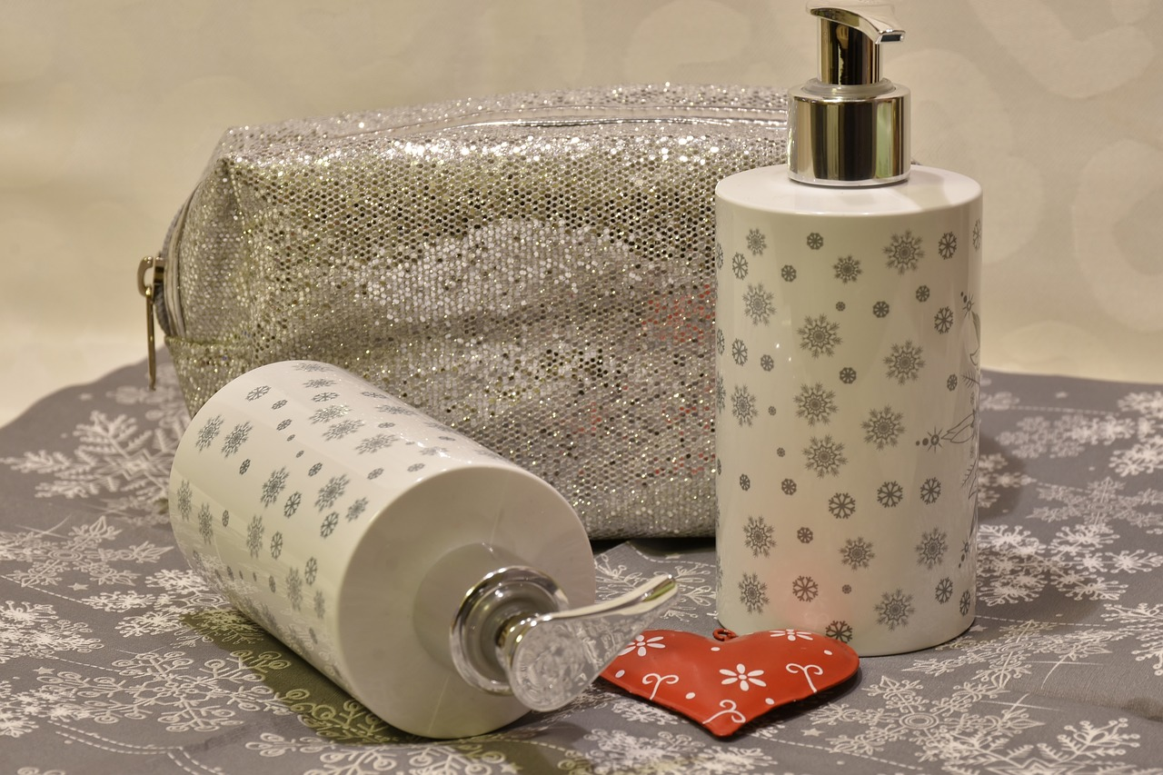
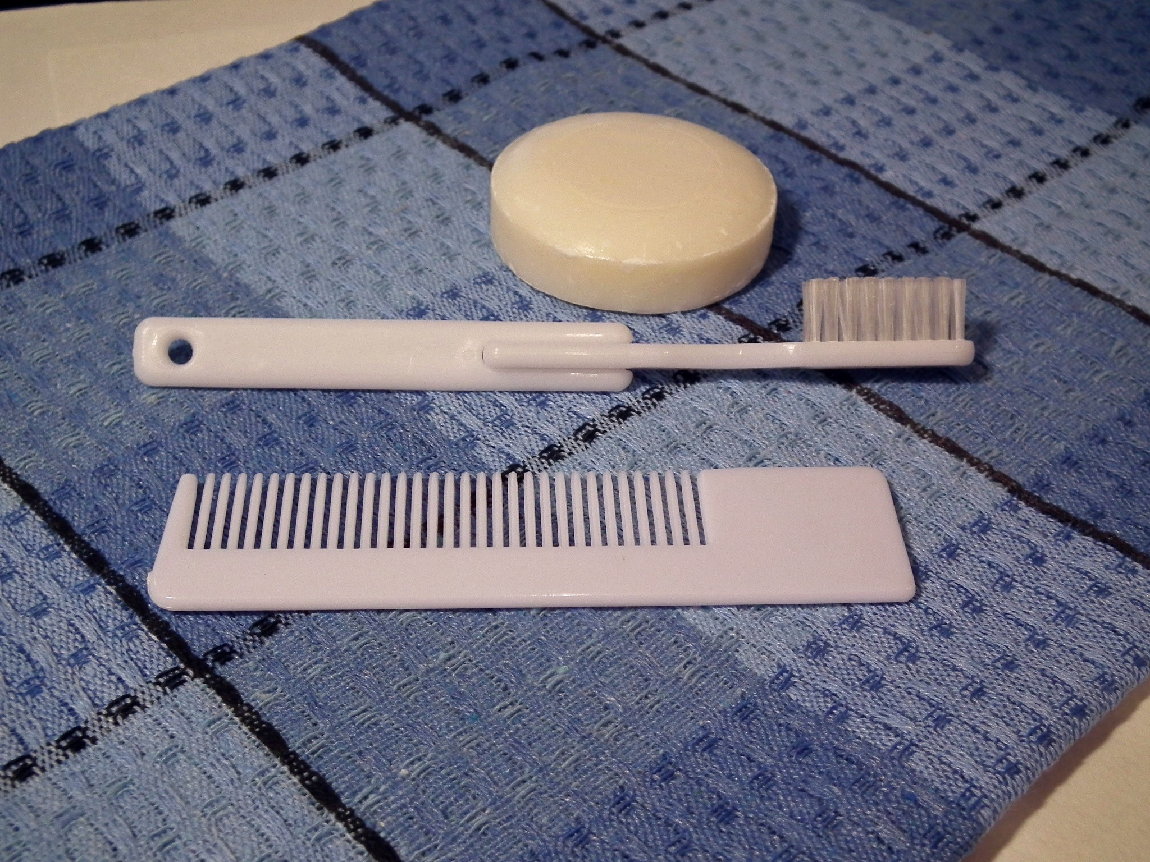
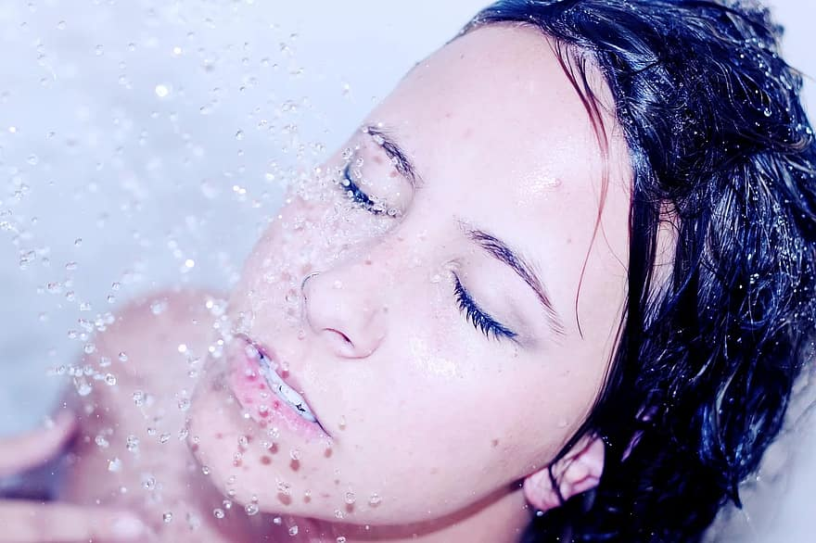

Slide 5
Уход за зубами и полостью рта.
Основными средствами гигиены полости рта являются щетка и зубная паста. Зубная щетка является основным инструментом для удаления зубных отложений. Жесткость ее подбирается индивидуально, исходя из состояния зубов и дёсен. Срок службы зубной щетки не более 3-х месяцев.Использование дольше положенного срока способствует размножению бактерий на ней. Зубные пасты в зависимости от содержания биологически активных компонентов делятся на несколько видов:
-припятствующие развитию кариеса;
-противовоспалительные;
-отбеливающие. Зубы необходимо чистить не менее 2 раз в день в течение 3-х минут

Slide 6
Уход за зубами и полостью рта является также основой личной гигиены пожилого человека,который включает в себя выполнение следующих основных правил:
-ешьте больше такой пищи,которая укрепляет зубы и десны(овощи,богатые клетчаткой и кальцием),яблоки,морковь и сельдерей,которые надо тщательно пережевывать, не только дают работу мышцам челюстей, улучшают поступление крови к зубам и деснам;
-избегайте жирной, вязкой и образующей кислоту пищи: она способствует возрастанию вероятности разрушения зубов и эрозии эмали;
-пользуйтесь зубной пастой на натуральной основе;
-посещайте зубного врача 2-3 раза в год.
Остатки пищи и зубной налет должны обязательно удаляться из ротовой полости.

Slide 7
УХОД за УВЯДАЮЩЕЙ кожей лица
Особого внимания в пожилом возрасте требует уход за кожей лица. Умываться следует только водой комнатной температуры, не использовать для протирания лица спирт или одеколон. С мылом умываться достаточно 2-3 раза в неделю. Кожу лица после умывания не нужно растирать, а следует осторожно осушать мягким полотенцем. Для улучшения состояния кожи в пожилом возрасте полезно применять питательные маски, не делая паровых ванн.Для защиты от ветра,сырости, холода, солнечных лучей кожу лучше смазывать кремами- “ Питательным”, “Ланолиновым”, “Миндальным”. Крем можно заменить смесью сырого яичного желтка, стакана сливок, сока лимона и стакана тройного одеколона. Эту смесь следует хранить в холодильнике. На ночь хорошо протирать лицо растительным маслом.Необходимо так же проводить мероприятия по укреплению общего состояния организма и регулировать деятельность кишечника.

Slide 8
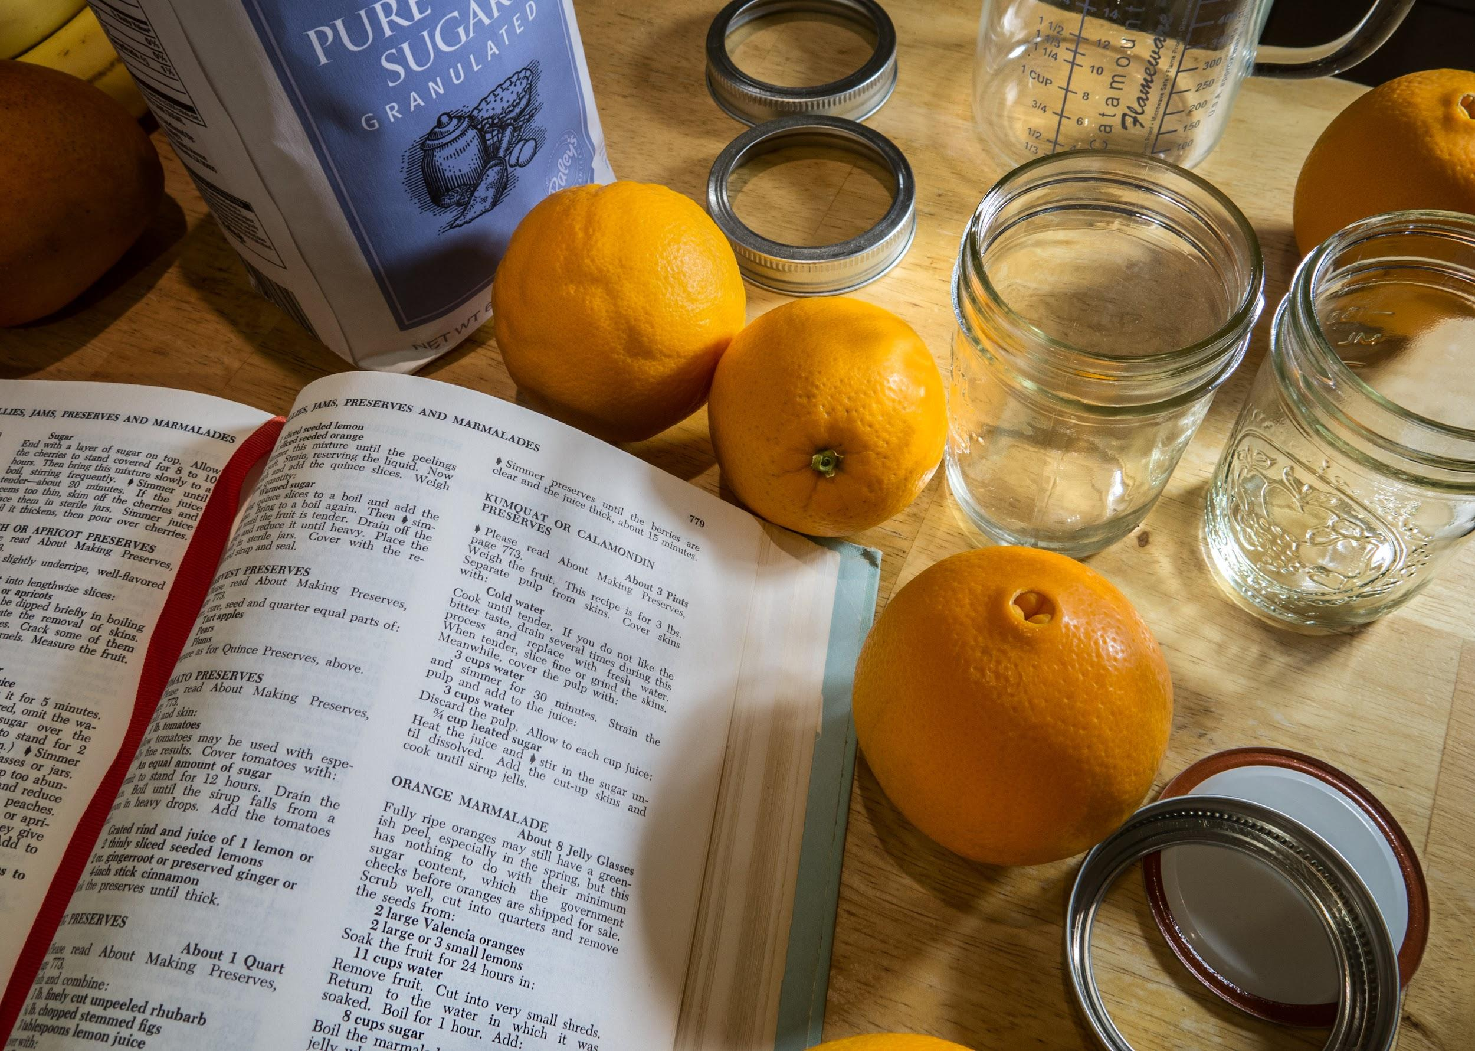
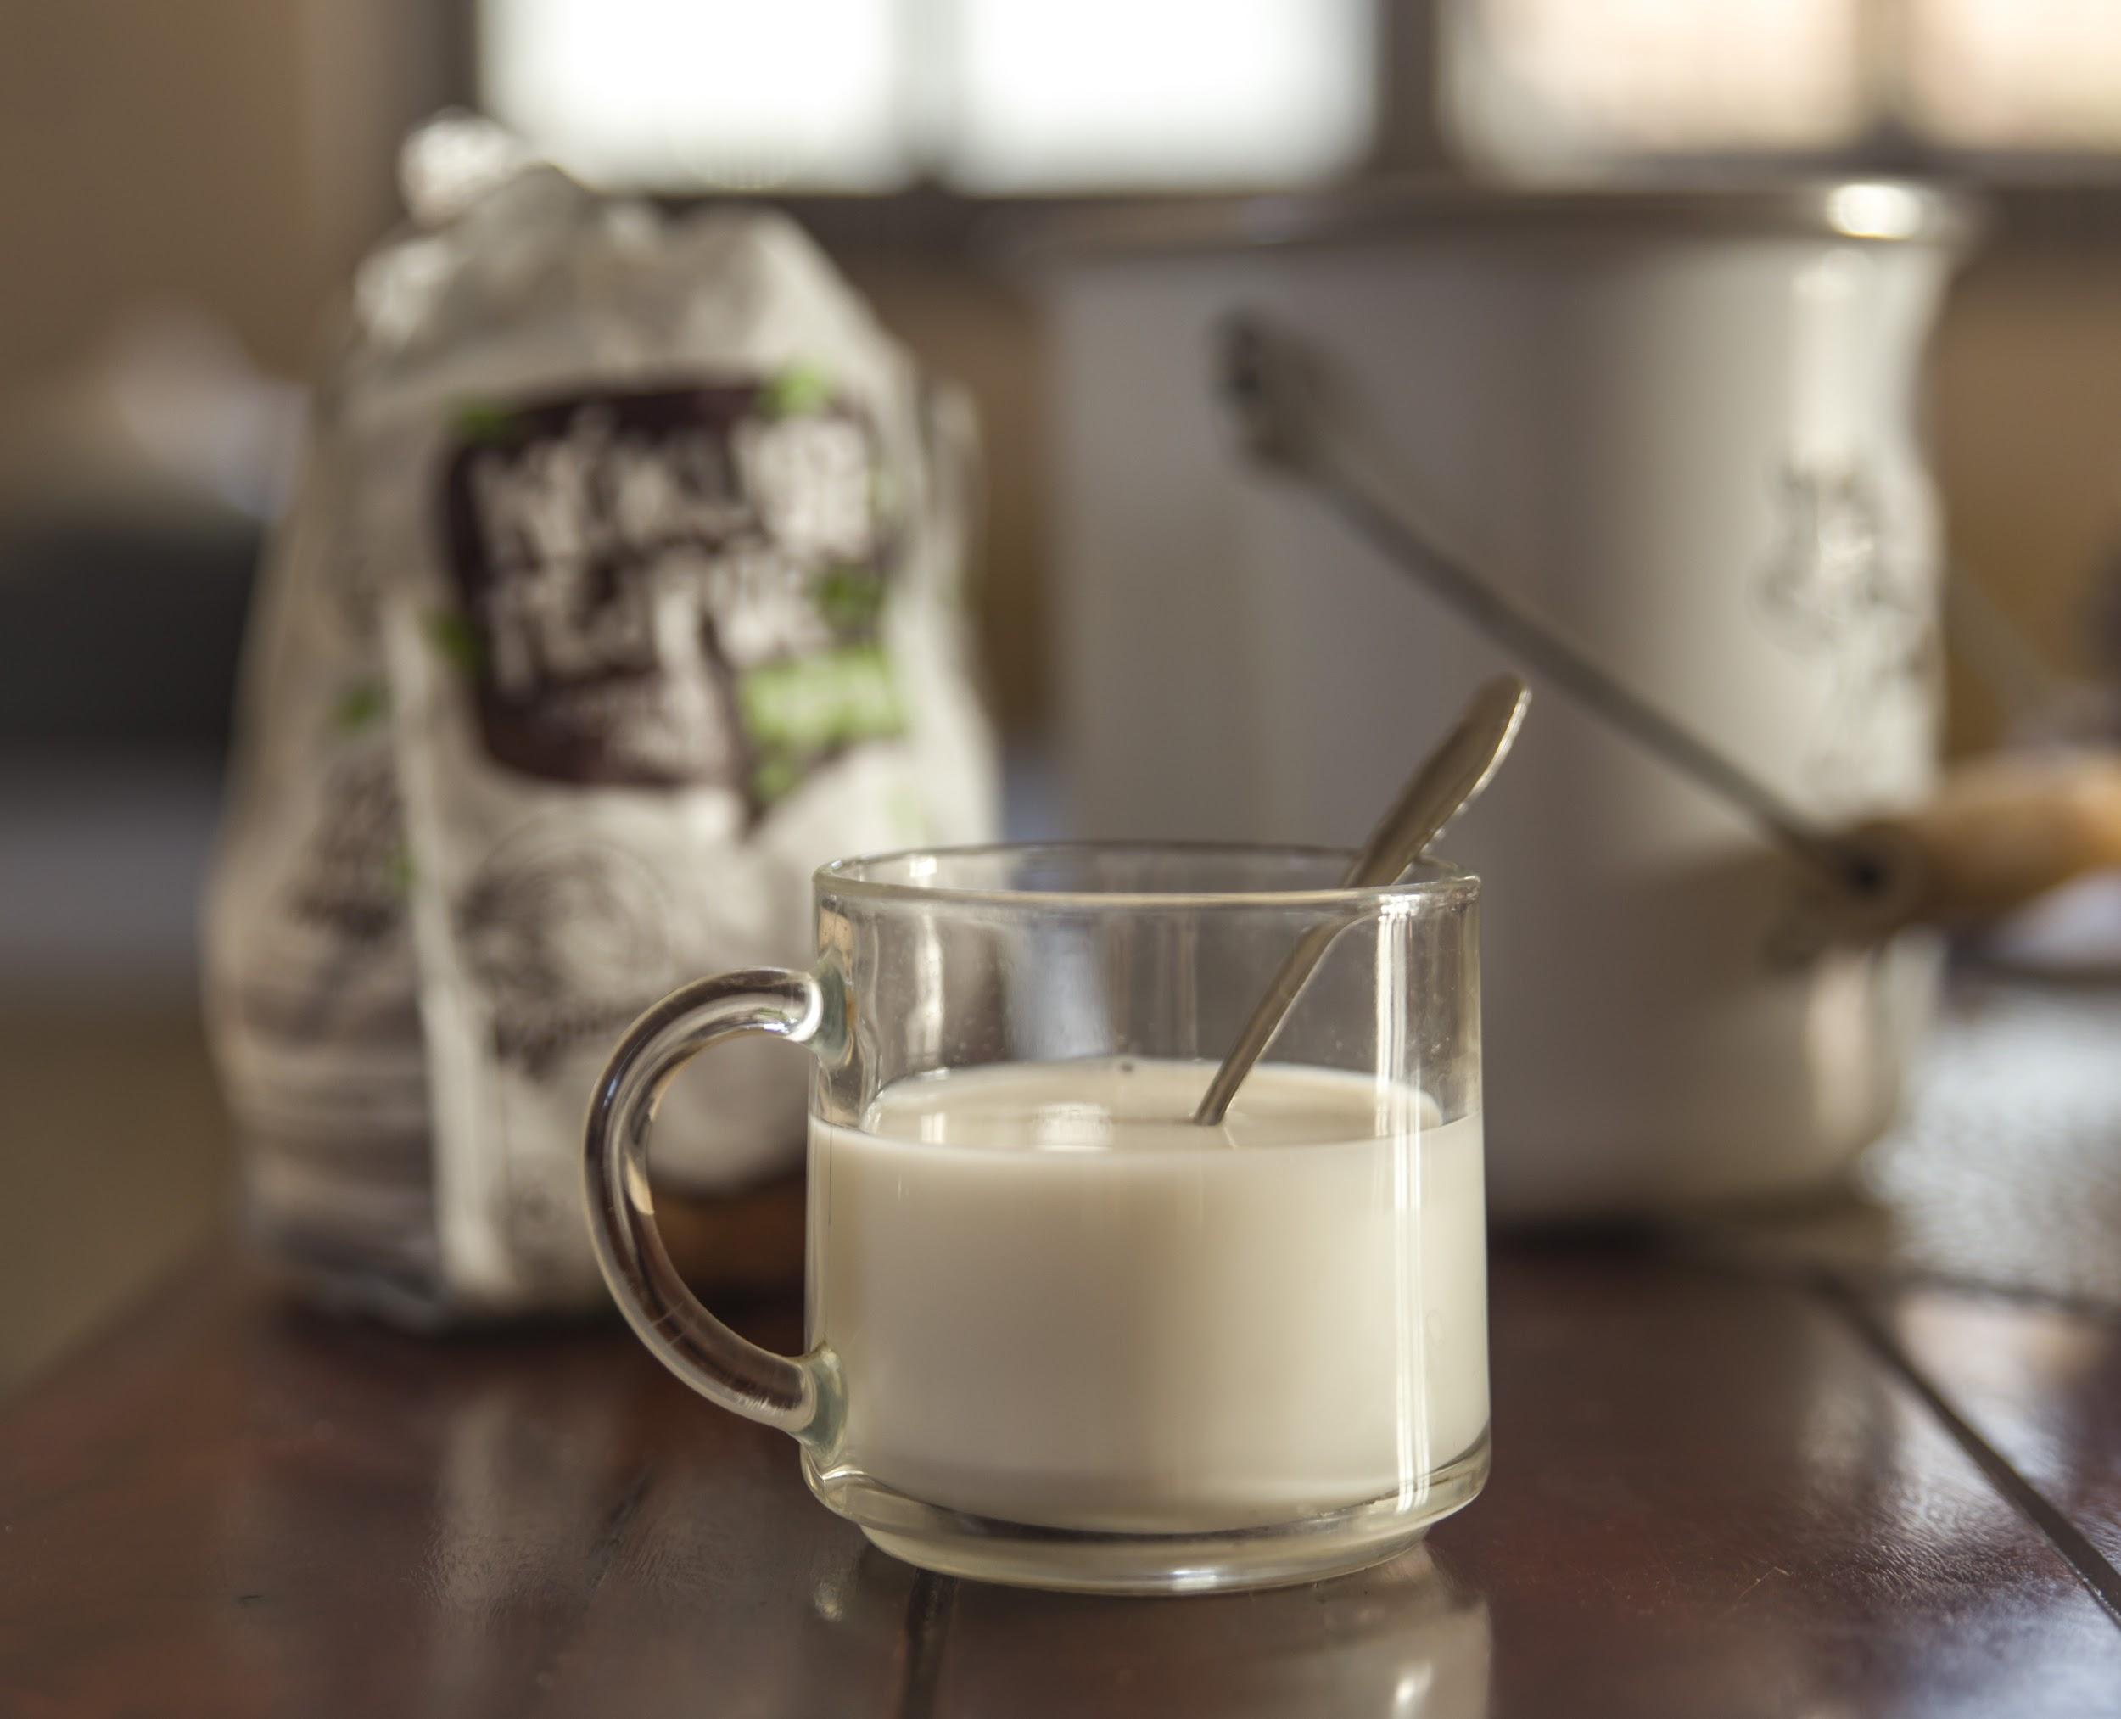
РЕЦЕПТ МАСКИ ДЛЯ ДРЯБЛОЙ КОЖИ:
***разотрите 30 грамм творога с теплым молоком до густой сметаны. Вместо сметаны можно взять любое растительное масло. Смесь нанести на лицо на 15-20 минут. Смыть теплой водой или влажными ватными дисками. После того, как сняли маску, дайте коже немного отдохнуть, а затем нанесите питательный крем.
*** 2 ст.ложки молока, сметаны или творога, 1 чайная ложка меда ,
10-15 капель лимонного сока. Средство нанести на 20 минут.

Slide 9


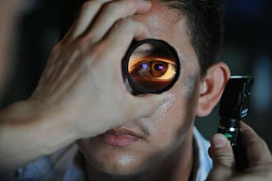
ГИГИЕНА ЗРЕНИЯ

Slide 10
ДЕСЯТЬ ЭФФЕКТИВНЫХ РЕКОМЕНДАЦИЙ СОХРАНЕНИЯ И УЛУЧШЕНИЯ
ЗРЕНИЯ ДЛЯ ПОЖИЛЫХ ЛЮДЕЙ.
Высокоэффективная гимнастика для глаз предполагает чередование разных действий-вращения, закрытия и открытия,моргание глаза, перевода взгляда на предметы, в разные стороны, на разные расстояния.Выполнять упражнения нужно регулярно, в качестве перерыва и отдыха.
Ежедневный 10-минутный массаж глазных яблок.Способствует активизации кровообращения и микроциркуляции жидкостей, снижению тонуса глазных мышц и общего напряжения.
Соблюдение гигиены зрения. С 45-летнего возраста рекомендуется ежегодно проверять остроту зрения у врача. С 55-летнего возраста измерять внутриглазное давление.
Моргание считается самым доступным методом снятия усталости-частое интенсивное упражнение отлично расслабляет глаза, сохраняет и улучшает зрение.
Обязательные перерывы во время работы, во время которых нужно пристально всмотреться вдаль, переводить взгляд на близкие и дальние предметы, закрывать глаза руками и быстро раскрывать их.
Компресс с помощью чайных пакетиков-это недорогой и надежный метод снятия усталости, восстановления тонуса век и мышц.

Slide 11

*****************************************************************
*****************************************************************
7. Правильная техника чтения способствует сохранению зрения, при этом плоскость текста должна располагаться перпендикулярно направлению взгляда.При недостатке дневного света необходимо дополнить его искусственными источниками освещения.При чтении лежа не нужно слишком запрокидывать голову, используя высоко приподнятую подушку.
8.Использование препарата искусственной слезы-капли с аналогичными свойствами-помогут увлажнить глазные яблоки мягко и эффективно.
9.Сбалансированное питание-важный фактор поддержания зрения в пожилом возрасте.Особенно важен комплекс биологических веществ-это витамины А, С и группы В, которые влияют на обменные процессы и кровоток.
10.Отказ от пагубных привычек повышает общий уровень жизенного тонуса, одновременно поддерживая зрительную систему в нормальных рамках.************************************************************************

Slide 12
ГИГИЕНА ОДЕЖДЫ И ОБУВИ В ПОЖИЛОМ ВОЗРАСТЕ.
Предназначение одежды-это защита тела от неблагоприятных факторов внешней среды.Гигиенические требования к одежде пожилых-мягкость,легкость,удобный покрой, практичность, экологичность.Ткани должны обладать высокой воздухо- и паропроницаемостью,хорошо впитывать пот (хлопок,сатин,лен,вискоза).Одежда не должна сковывать движения и быть тесной.
При выборе обуви нужно обращать внимание на гигиенические характеристики, на конструкцию и размер.Она должна соответствовать длине и ширине стопы, не быть слишком узкой или свободной, обладать пластичностью, тепло- и влагозащитными свойствами, гигроскопичностью и вентиляционной способностью.Самый оптимальный вариант-обувь из натуральной кожи.

Slide 13


**************************************
ГИГИЕНА СНА
*********************

Slide 14
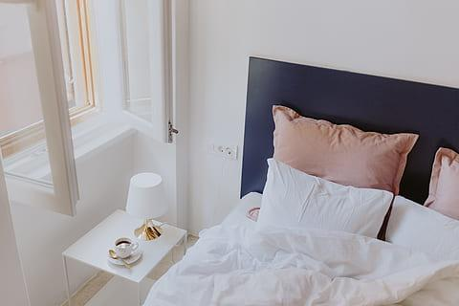
ЧТО ТАКОЕ ГИГИЕНА СНА?
Гигиена сна-это комплекс мероприятий, предназначенных для обеспечения полноценного здорового сна. Это понятие включает период для подготовки ко сну, продолжительность сна и правильно организованное спальное место.Соблюдение принципов гигиены сна позволяет эффективно восстанавливать запас энергии, необходимый для ежедневной работы и жизнедеятельности.
ХОРОШИЙ СОН ЭТО ТОТ, КОТОРЫЙ МЫ ОБЫЧНО ОПРЕДЕЛЯЕМ, КАК:
*** НЕПРЕРЫВНЫЙ
***ОБЩЕУКРЕПЛЯЮЩИЙ
***ГЛУБОКИЙ

Slide 15
ОСНОВНЫЕ ПРАВИЛА ХОРОШЕГО
СНА
1.Определенные часы для сна- основа его гигиены.Организм привыкает к засыпанию в определенное время.Этот элемент является достаточно важной и необходимой привычкой.Нарушение устоявшегося режима может привести к бессоннице.
2.При ночной бессоннице, старайтесь не спать в течение дня. Дневной сон полезен, при условии, что такой сон длится около 30-45 минут и не сказывается на качестве ночного сна.
3.Определенное место для сна. Важно также использовать свою кровать по прямому назначению-только для сна. Там не стоит смотреть телевизор, играть на телефоне,принимать пищу или ссориться.Бессознательные ассоциации с местом сна могут влиять на его качество и продолжительность.

Slide 16

////////////////////////////////////////////////////
4.Избегайте излишней активности за 2 часа до сна. Регулярная физическая нагрузка,которой занимаются во второй половине дня, может способствовать глубокому сну. Однако большие физические нагрузки,перенесенные менее чем за 2 часа до отхода ко сну, способны помешать засыпанию и ухудшить качество сна.
5.Контролируйте своё меню перед сном. Исключите употребление алкоголя менее чем за 4 часа до отхода ко сну. Также стоит избегать кофеина. Его содержат в себе чай и кофе, газированные напитки, шоколад. Желательно избегать тяжелой, солёной или сладкой пищи в большом количестве.

Slide 17
++++++++++++++++++++++++++++++++++++++++++++++++++++++
6. Комфорт. Необходимо правильно организовать спальное место, с максимальным комфортом для расслабления тела- свежий воздух, оптимальная температура для сна, обстановка.
7.Баланс сна и бодрствования. Долгий сон может привести к нарушению баланса. Не стоит долго находиться в постели после пробуждения.
8.Создайте условия для хорошего сна. Например теплая ванна, 10 минут чтения любимой книги,лёгкая музыка помогут расслабиться.Проветривайте помещение за 20-30 минут до сна.
9.Избегайте в ночное время яркого света. Яркий свет может стать сигналом для изменения циркадных ритмов, в результате чего нарушается сон.
СПОКОЙНОГО СНА И ХОРОШЕГО НАСТРОЕНИЯ !!!!!

Slide 18
Литература,использованная при составлении Презентации:
1.Региональная комплексная программа “Старшее поколение” ШПВ по направлению-
Обучение навыкам ухода,2011г.
2. Информация из интернета.

